Slide 1
UML概述
导师：杨枨
答辩人：G02小组
小组成员：刘雨霏（组长）、刘晓倩、胡方正、张光程、杨智麟
答辩时间：2018.10.17
Notes:
更多模板资料-亮亮图文旗舰店 https://liangliangtuwen.tmall.com/

Slide 2
CONTENTS
目录
1
1
点击添加标题
什么是UML
2
UML的发展史
3
UML的构成
4
UML常用工具
5
PPT制作相关信息

Slide 3
UML简介
UML全称Unified Modeling Language（统一建模语言），是一种用于对软件密集型系统的制品进行可视化、详述、构造和文档化的图形语言。
UML给出了一种描绘系统的蓝图的标准方法，其中既包括概念性事物（如业务系统的功能和过程），也包括具体性事物（如特定语言的编程语言编写的类、数据库模式和可复用的软件构件）
强调：UML不是一个程序设计语言（C语言、Java等），也不是一个形式化的语言
UML是一种用于可视化的语言 对有些事物用文字建模，对有些事物用图形建模，清晰的模型有利于交流
UML是一种可用于详细描述的语言 所建的模型是精确的、无歧义的和完整的
UML是一种用于构造的语言 用UML描述的模型可与各种编程语言直接相关联
UML是一种用于文档化的语言 需求、体系结构、设计、源代码、项目计划、测试、原型、发布
1
点击添加标题
Notes:
更多模板资料-亮亮图文旗舰店 https://liangliangtuwen.tmall.com/

Slide 4

UML的特点
标准建模语言UML的主要特点可以归结为以下三点：
1
点击添加标题
(1)UML统一了 Booch、OMT和OOSE等方法中的基本概念和符号。
(2)UML吸取了面向对象领域中各种优秀的思想,其中也包括非OO方法的影响。
(3)UML在演变过程中还提出了一些新的概念。

Slide 5
什么是建模？
对于建模，百度百科上是这样解释的：建模就是建立模型，就是为了理解事物而对事物做出的一种抽象，是对事物的一种无歧义的书面描述。也就是说，建模是对现实的简化。
为什么要建模？
建立大厦和建立茅草屋的区别在于：建立茅草屋不需要设计；要生产合格的软件如同建造大厦，就要有一套关于体系机构、过程和工具的规范，建模是为了把想要得到的系统结构和行为沟通起来，为了对系统的体系结构进行可视化和控制，为了更好地理解正在构造的系统。
怎样建模？
当我们要建造一个软件系统的时候，我们要设计、分析、建造一个和好的体系结构，这个过程就是对软件建模
建模的目标
1、便于开发人员展现系统 2、允许开发人员指定系统的结构或行为 3、提供指导开发人员构造系统的模板 4、记录开发人员的决策
建模
UML建模分为需求建模和设计建模，需求建模的目的是确定系统边界并明确系统需要实现的功能。而设计建模主要目的是用于开发团队中的设计思想交流；以及后续程序设计的依据；后续测试和验收程序的依据。
1
点击添加标题

Slide 6
CONTENTS
目录
1
什么是UML
2
2
点击添加标题
UML的发展史
3
UML的构成
4
UML常用工具
5
PPT制作相关信息

Slide 7
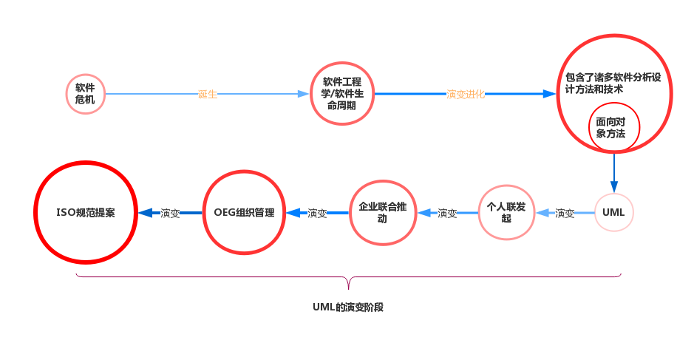
UML演变阶段
主要经历了四个阶段：
1.个人联合发起：在G.Booch、J.Rumbaugh和I.Jacobson联合将其各自的方法结合形成UML 0.9版本
2.多家公司联合推动：演变出UML 1.0和UML 1.1版本
3.对象管理组织OMG采纳：修订改进推出UML 1.2 1.3 1.4版本
4.进行一次重大修订，推出UML2.0，并提交到ISO提案
1
点击添加标题

Slide 8
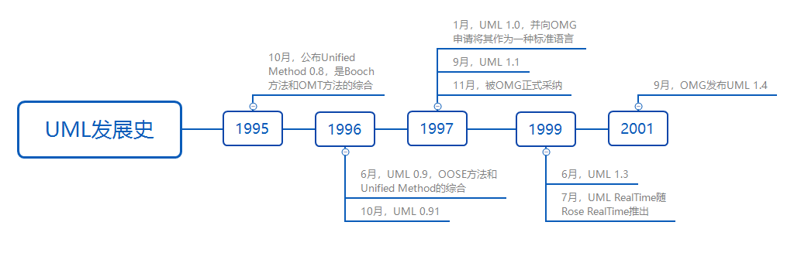
UML的发展史
Grady Booch和Jim Rumbaugh于1995年10月发布了第一个公开版本，称之为统一方法UM 0.8（Unitied Method）。1995年秋，OOSE 的创始人Ivar Jacobson加盟到这一工作。经过Booch、Rumbaugh和Jacobson三人的共同努力，于1996年6月和10月分别发布了两个新的版本，即UML 0.9和UML 0.91，并将UM重新命名为UML（Unified Modeling Language）。
1996年，一些机构将UML作为其商业策略已日趋明显。UML的开发者得到了来自公众的正面反应，并倡议成立了UML成员协会，以完善、加强和促进UML的定义工作。这一机构对UML 1.0（1997年1月）及UML 1.1（1997年11月17日）的定义和发布起了重要的促进作用。1997年11月17日，OMG采纳UML 1.1作为基于面向对象技术的标准建模语言。目前，UML还在不断地发展完善中

Slide 9
CONTENTS
目录
1
什么是UML
2
UML发展史
3
3
点击添加标题
UML的构成
4
UML常用工具
5
PPT制作相关信息

Slide 10
UML的构造块
1
点击添加标题
图
事物
关系
构成模型图的基本图示符号，
表示一些面向对象的积分概念
基本图示和符号之间的联系
特定的视角对系统所做的抽象概念

Slide 11
UML中的事物
结构事物
类、接口、协作、用例、主动类、
构件、制品、结点
1
点击添加标题
行为事物
交互、状态机、活动
分组事物
包
注释事物
注解

Slide 12
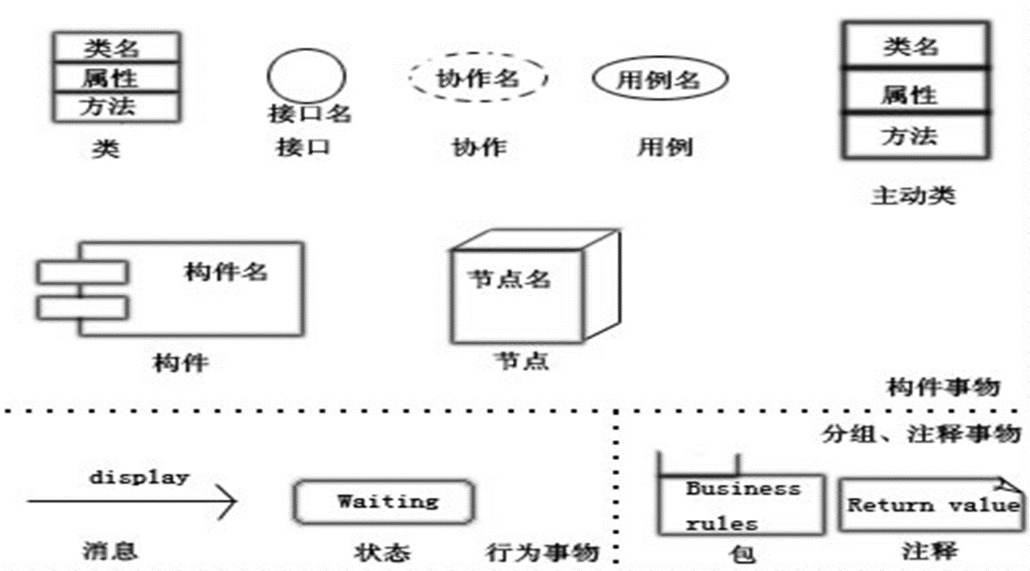
UML中的事物

Slide 13
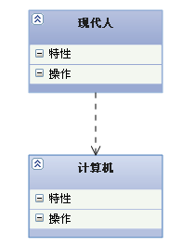
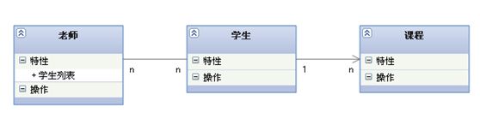
UML中的关系
依赖
关联
是两个模型元素间的语义关系其中一个
元素发生变化会影响另一个元素的语义
1
是类之间的结构关系
点击添加标题

Slide 14
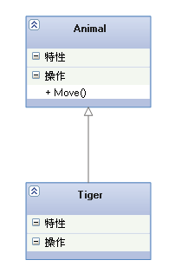
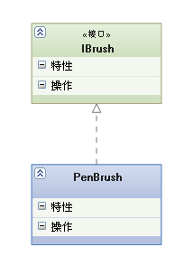
UML中的关系
泛华
实现
是一种特殊/一般关系，其中特殊元素（子元素）
基于一般元素（父元素）而建立
是类目之间的语义关系，其中一个类目指定了
由另一个类目保证执行的合约
1
点击添加标题

Slide 15
UML中的图
类图 | 展现了一组类、接口、协作和它们之间的关系
对象图 | 展现了一组对象及它们的相互关系
构件图 | 展现了一个封装的类和它的接口、端口以及由内嵌的构件和连接件构成的内部结构
组合结构图 | 将每一个类放在一个整体中，从类的内部结构来审视一个类
用况图 | 展现了一组用况、参与者及它们之间的关系
顺序图 | 强调消息的时间次序的交互图
通信图 | 强调收发信息的对象或角色的结构组织，也是一种交互图
状态图 | 展现了一个状态机，由状态、转移、事件和活动组成
活动图 | 将进程或其他计算的结构展示为计算内部一步一步的控制流和数据流
部署图 | 展现了对运动时的处理结点以及在其中生存的构件的配置
包图 | 展现了由模型本身分解而成的组织单元以及它们的依赖关系
定时图 | 展现了消息跨越不同对象或角色的实际时间，是一种交互图
交互概览图 | 交互图与活动图的混合物
1
点击添加标题

Slide 16
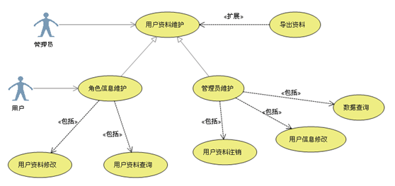
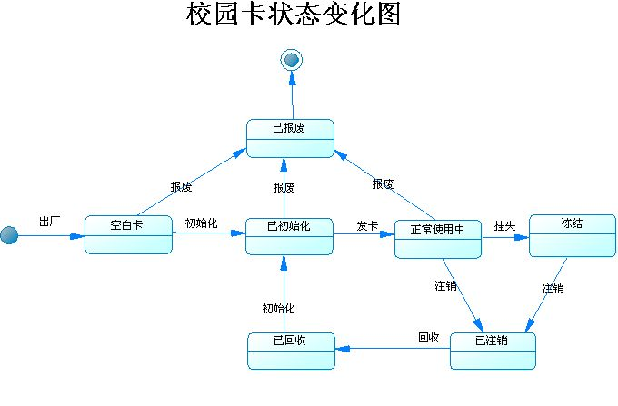
UML中的图
用例图
状态图
用例图主要回答了两个问题：1、是谁用软件。2、软件的功能。从用户的角度描述了系统的功能，并指出各个功能的执行者，强调用户的使用者，系统为执行者完成哪些功能。
状态图 用于显示状态机（它指定对象所在的状态序列）、使对象达到这些状态的事件和条件、以及达到这些状态时所发生的操作
1
点击添加标题

Slide 17
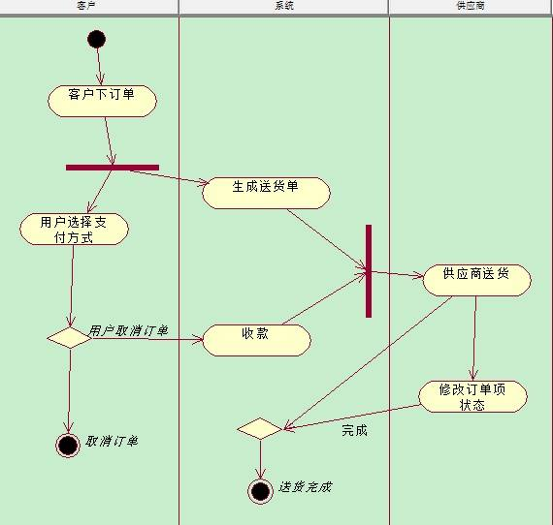
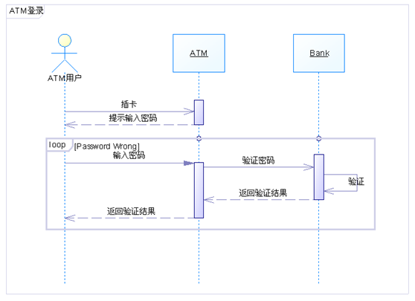
UML中的图
活动图
顺序图
活动图是UML用于对系统的动态行为建模的另一种常用工具，它描述活动的顺序，展现从一个活动到另一个活动的控制流。活动图在本质上是一种流程图。活动图着重表现从一个活动到另一个活动的控制流，是内部处理驱动的流程。
是一种强调对象间消息传递次序的交互图，又称为时序图或序列图。描述了在一个用例或操作的执行过程中对象如何通过消息相互交互，说明了消息如何在对象之间被发送和接收以及发送的顺序。
1
点击添加标题

Slide 18
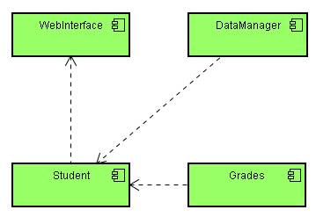
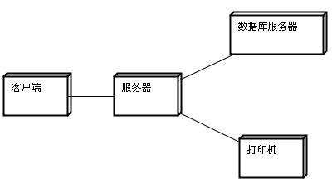
UML中的图
构件图
部署图
构件图是用来表示系统中构件与构件之间，类或接口与构件之间的关系图。其中，构建图之间的关系表现为依赖关系，定义的类或接口与类之间的关系表现为依赖关系或实现关系。
部署模型的目的：
描述一个具体应用的主要部署结构，通过对各种硬件，在硬件中的软件以及各种连接协议的显示，可以很好的描述系统是如何部署的；平衡系统运行时的计算资源分布；可以通过连接描述组织的硬件网络结构或者是嵌入式系统等具有多种硬件和软件相关的系统运行模型。
1
点击添加标题

Slide 19
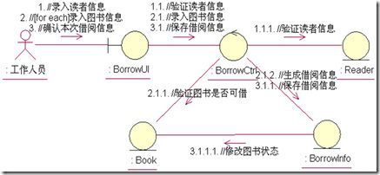
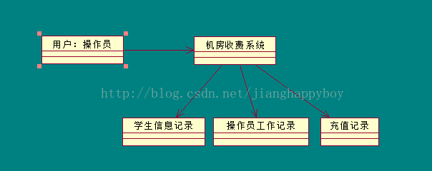
UML中的图
通信图
对象图
通信图一样是一种交互图，它描述的是对象和对象之间的关系，即一个类操作的实现。简而言之就是，对象和对象之间的调用关系，体现的是一种组织关系。
对象图可以认为是类图的特殊情形，是类图元素子集，被用来及时强调在某些点，类的实例间的关系。这对理解类图很有帮助。他们在构造上与类图显示没有不同，但是反映出多样性和作用。
1
点击添加标题

Slide 20
UML图分类
1
点击添加标题
类型 | 包含
静态图 | 类图、组合结构图、对象图和包图
行为图 | 活动图、状态图
用例图 | 用例图
交互图 | 顺序图、通信图、交互概览图和时序图
实现图 | 构件图、部署图

Slide 21
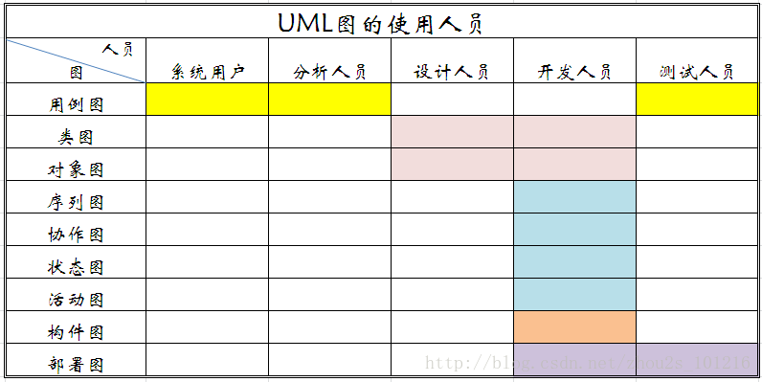
UML图使用情况
1
点击添加标题

Slide 22
UML的视图
用例视图：也称为外部视图、功能视图、用户视图。主要描述一个系统应该具有的功能，指的是从系统外部参与者所能看到的系统功能，
逻辑视图：也称为静态视图、结构模型视图，包括类图和包图。主要运用与描述在用例视图中提出系统功能的实现。
并发视图：也称动态视图、进程视图，也包括动态图（状态机图、交互图）和实现图（交互图和部署图）。主要从资源的有效利用、代码的并行执行以及系统唤醒中异步事件的处理等方面来考虑。
组件视图：也称实现视图、物理视图，描述系统的实现模块及他们之间的依赖关系。其中组件指的是不同类型的代码模块。
配置视图：也称部署视图。主要显示系统的物理部署，它描述位于节电上的运行实例的部署情况
3000
1
点击添加标题
2000
1500
1000
500
用例视图
逻辑视图
并发视图
组件视图
配置视图
Notes:
更多模板资料-亮亮图文旗舰店 https://liangliangtuwen.tmall.com/

Slide 23

UML规则
不能简单地把UML的构造块按随机的方式放在一起。像任何语言一样，UML有一套规则，这些规则描述了一个结构良好的模型看起来应该像什么，UML有用于描述如下事物的语义规则。
1、命名——为事物、关系和图起名
2、范围——给一个名称以特定含义的语境
3、可见性——怎样让其他人使用或看见名称
4、完整性——事物如何正确、一致地相互联系
5、执行———运行或模拟动态模型的含义是什么
1
点击添加标题

Slide 24
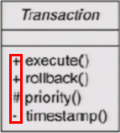
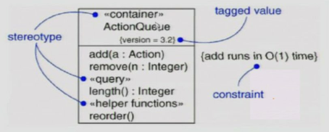
UML公共机制
规约
通用划分
1、对类和对象的划分
2、接口和实现的分离
3、类型和角色的分离
提供了对构造块的语法和语义的文字叙述
1
点击添加标题
扩展机制
1、衍型 2、标记值 3、约束
修饰
UML表示法中的每一个元素都有一个基本符
号，可以把各种修饰细节加到这个符号上

Slide 25

UML的应用
一
UML的目标是以面向对象图的方式来描述任何类型的系统，具有很宽的应用领域。其中最常用的是建立软件系统的模型，但它同样可以用于描述非软件领域的系统。 UML是一个通用的标准建模语言，可以对任何具有静态结构和动态行为的系统进行建模。
二
此外，UML适用于系统开发过程中从需求规格描述到系统完成后测试的不同阶段。在需求分析阶段，可以用用例来捕获用户需求。
三
UML模型还可作为测试阶段的依据。系统通常需要经过单元测试、集成测试、系统测试和验收测试。不同的测试小组使用不同的UML图作为测试依据：单元测试使用类图和类规格说明；集成测试使用部件图和合作图；系统测试使用用例图来验证系统的行为；验收测试由用户进行，以验证系统测试的结果是否满足在分析阶段确定的需求。
1
点击添加标题
总之，标准建模语言UML适用于以面向对象技术来描述任何类型的系统，而且适用于系统开发的不同阶段，从需求规格描述直至系统完成后的测试和维护

Slide 26
CONTENTS
目录
1
什么是UML
2
UML发展史
3
UML的构成
4
4
点击添加标题
UML常用工具
5
PPT制作相关信息

Slide 27
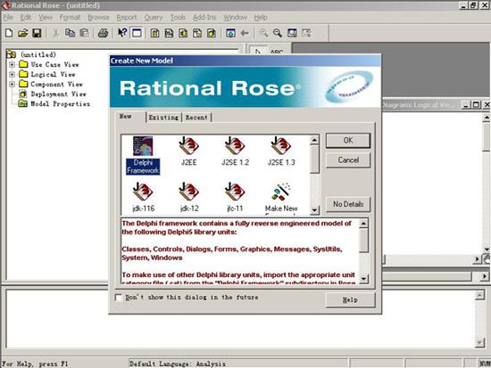
UML工具
Rational Rose
Rational Rose是Rational公司出品的一种面向对象的统一建模语言的可视化建模工具。用于可视化建模和公司级水平软件应用的组件构造。它包括了统一建模语言（UML），OOSE，以及OMT。其中统一建模语言（UML）由Rational公司3位世界级面向对象技术专家Grady Booch、Ivar Jacobson、和Jim Rumbaugh通过对早期面向对象研究和设计方法的进一步扩展而得来的，它为可视化建模软件奠定了坚实的理论基础。
Rational Rose 是一个完全的、具有能满足所有建模环境（Web开发，数据建模，Visual Studio和 C++ ）灵活性需求的一套解决方案。Rose 允许开发人员，项目经理，系统工程师和分析人员在软件开发周期内在将需求和系统的体系架构转换成代码，消除浪费的消耗，对需求和系统的体系架构进行可视化，理解和精练。通过在软件开发周期内使用同一种建模工具可以确保更快更好的创建满足客户需求的可扩展的、灵活的并且可靠的应用系统。 Rose2002功能上可以完成UML的9种标准建模，即静态建模（用例图类图对象图组件图配置图）和动态建模（合作图序列图状态转移图活动图
常用UML建模工具Rose具有强大的正向和逆向工程能力。正向工程这里指的是由设计产生代码，逆向工程指由代码归纳出设计。通过逆向工程Rose可以对历史系统作出分析，然后进行改进，再通过正向工程产生新系统的代码，这样的设计方式我们称之为再工程。
1
点击添加标题

Slide 28
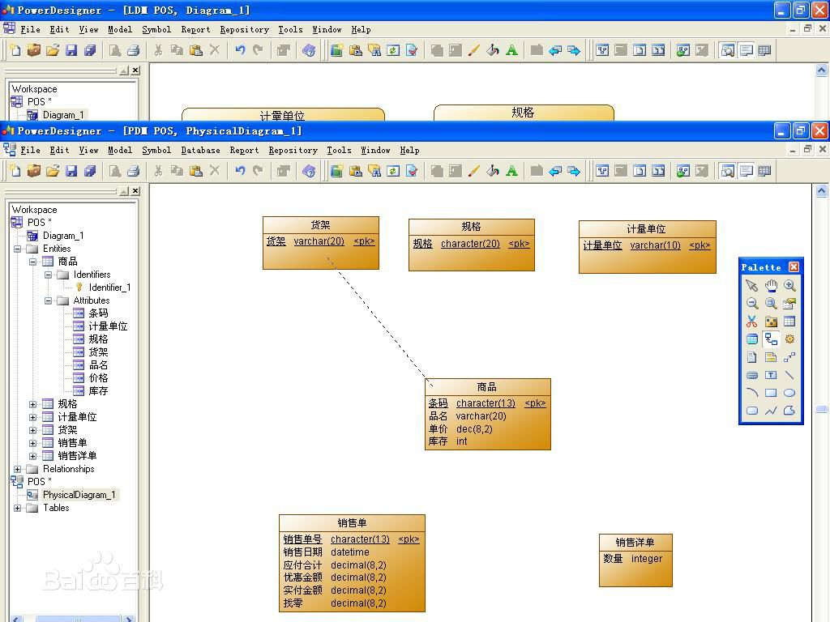
UML工具
PowerDesigner Power Designer 是Sybase公司的CASE工具集，使用它可以方便地对管理信息系统进行分析设计，他几乎包括了数据库模型设计的全过程。利用Power Designer可以制作数据流程图、概念数据模型、物理数据模型，还可以为数据仓库制作结构模型，也能对团队设计模型进行控制。他可以与许多流行的软件开发工具，例如PowerBuilder、Delphi、VB等相配合使缩短开发时间和使系统设计更优化。 Power Designer是能进行数据库设计的强大的软件，是一款开发人员常用的数据库建模工具。使用它可以分别从概念数据模型(Conceptual Data Model)和物理数据模型(Physical Data Model)两个层次对数据库进行设计。在这里，概念数据模型描述的是独立于数据库管理系统(DBMS)的实体定义和实体关系定义；物理数据模型是在概念数据模型的基础上针对目标数据库管理系统的具体化。 PowerDesigner 6.0支持数据流图，8.0支持UML UseCase/sequence/class视图。
1
点击添加标题

Slide 29
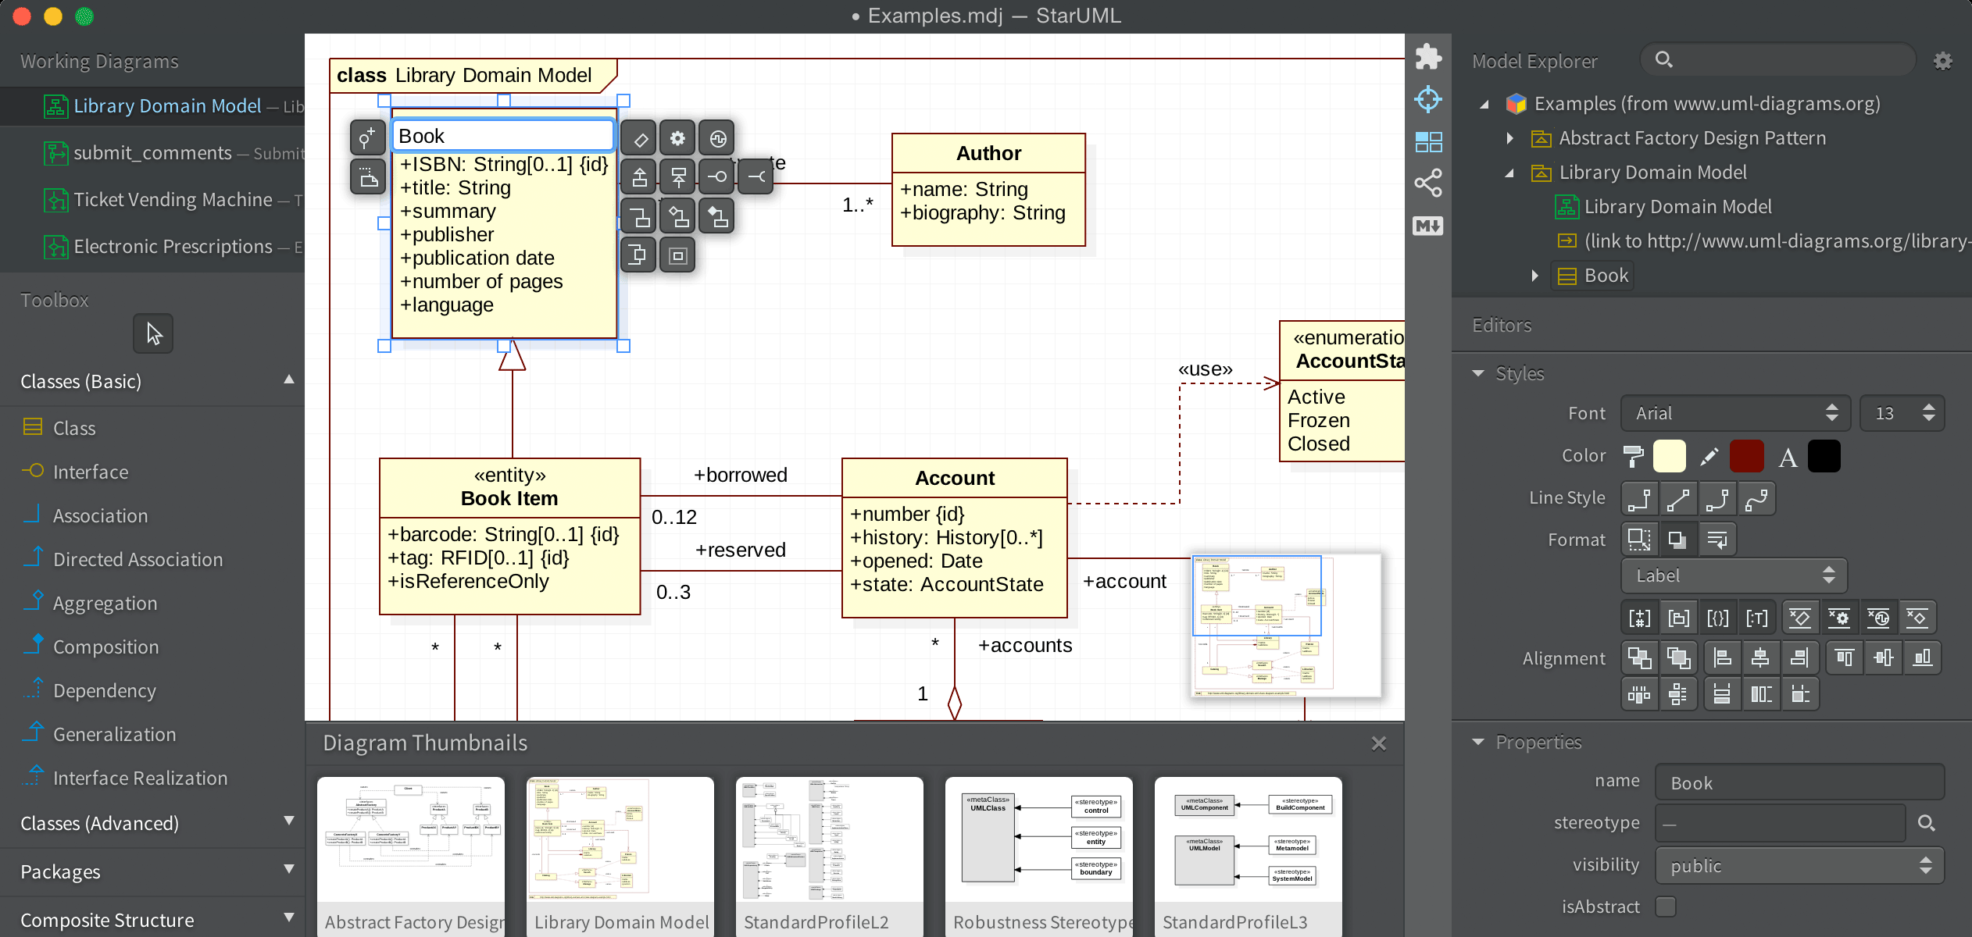
UML工具
StarUML
StarUML(简称SU)，是一种创建UML类图，是一种生成类图和其他类型的统一建模语言(UML)图表的工具。StarUML是一个开源项目之一发展快、灵活、可扩展性强。唯一不足之处，在反向工程时，只能生成类图，不能生成类之间的关系。
1
点击添加标题

Slide 30

UML工具
Microsoft Office Visio
Office Visio 是office软件系列中的负责绘制流程图和示意图的软件，是一款便于IT和商务人员就复杂信息、系统和流程进行可视化处理、分析和交流的软件。使用具有专业外观的 Office Visio 图表，可以促进对系统和流程的了解，深入了解复杂信息并利用这些知识做出更好的业务决策，可以提供了各种模板。
VISIO原来仅仅是一种画图工具，能够用来描述各种图形（从电路图到房屋结构图），也是到VISIO2000才开始引进软件分析设计功能到代码生成的全部功能，可以说是目前最能够用图形方式来表达各种商业图形用途的工具（对软件开发中的UML支持仅仅是其中很少的一部分）。它跟微软的office产品的能够很好兼容。能够把图形直接复制或者内嵌到WORD的文档中。但是对于代码的生成更多是支持微软的产品如VB，VC++，C#，MS SQL Server 等（这也是微软的传统），所以它可以说用于图形语义的描述比较方便，但是用于软件开发过程的迭代开发则有点牵强。
1
点击添加标题

Slide 31

UML工具对比
Rational Rose （ROSE）
像IBM一贯的风格中规中矩，属于JAVA理论学派的。主要对JAVA，C++等系列支持较好，最佳的特色，比较通用，特别是用例图等。缺点就是IBM浓重，JAVA系列最多，其他语言例如C#，Visual Basic.net、Delphi支持都较差。
1
点击添加标题
Microsoft Office Visio(VISIO)
对于流程图、示意图等画图能力超强，UML和代码的支持方面只支持VC++,VB等其他也很差。画图好掌握是画图的必备工具。如果你是售前，更加适合。而且还可以画其他模型图，机械、过程、电路都行。
PowerDesigner(PD)
对数据库的支持超强，特别偏重于以数据库驱动的设计，导入导出都非常好，UML语言相对落后，但是代码支持广泛。支持JAVA,C#，VB等，其他语言不支持。

Slide 32
CONTENTS
目录
1
什么是UML
2
UML发展史
3
UML的构成
4
UML常用工具
5
5
点击添加标题
PPT制作相关信息

Slide 33



问题一
问题一
1
点击添加标题
UML有哪几种关系？
答案
依赖、关联、泛化、实现

Slide 34
问题二
问题二
1
点击添加标题
UML有哪些图属于静态类型？
答案
类图、组合结构图、对象图和包图

Slide 35
问题三
问题三
1
点击添加标题
UML那种常用工具具有强大的正向和逆向工程能力？
答案
Rational Rose

Slide 36
参考文献
1
UML用户指南（第2版·修订版）【美】Grady booch 等著 人民邮电出版社
1
点击添加标题
2
UML2基础、建模与设计教程 杨弘平 等 编著 清华大学出版社
3
UML9中框图图例说明-http://trufun.net
4
UML中的规则和公共机制- http://blog.csdn.net/gnd15732625435/article/details/50750663

Slide 37
小组分工
刘晓倩9.0——制作PPT
刘雨霏8.8——PPT审核修改
张光程8.0——PPT审核
胡方正8.0——PPT审核
杨智麟8.0——PPT审核

Slide 38
THANKS !

